Slide 1


59 научная конференция МФТИ
Использование технологии распознавания лиц для решения задач информационной
безопасности
Д. Охлопков, И. Кунахов, К. Королев, Р. Агишев
Московский физико-технический институт
2016 г.

Slide 2
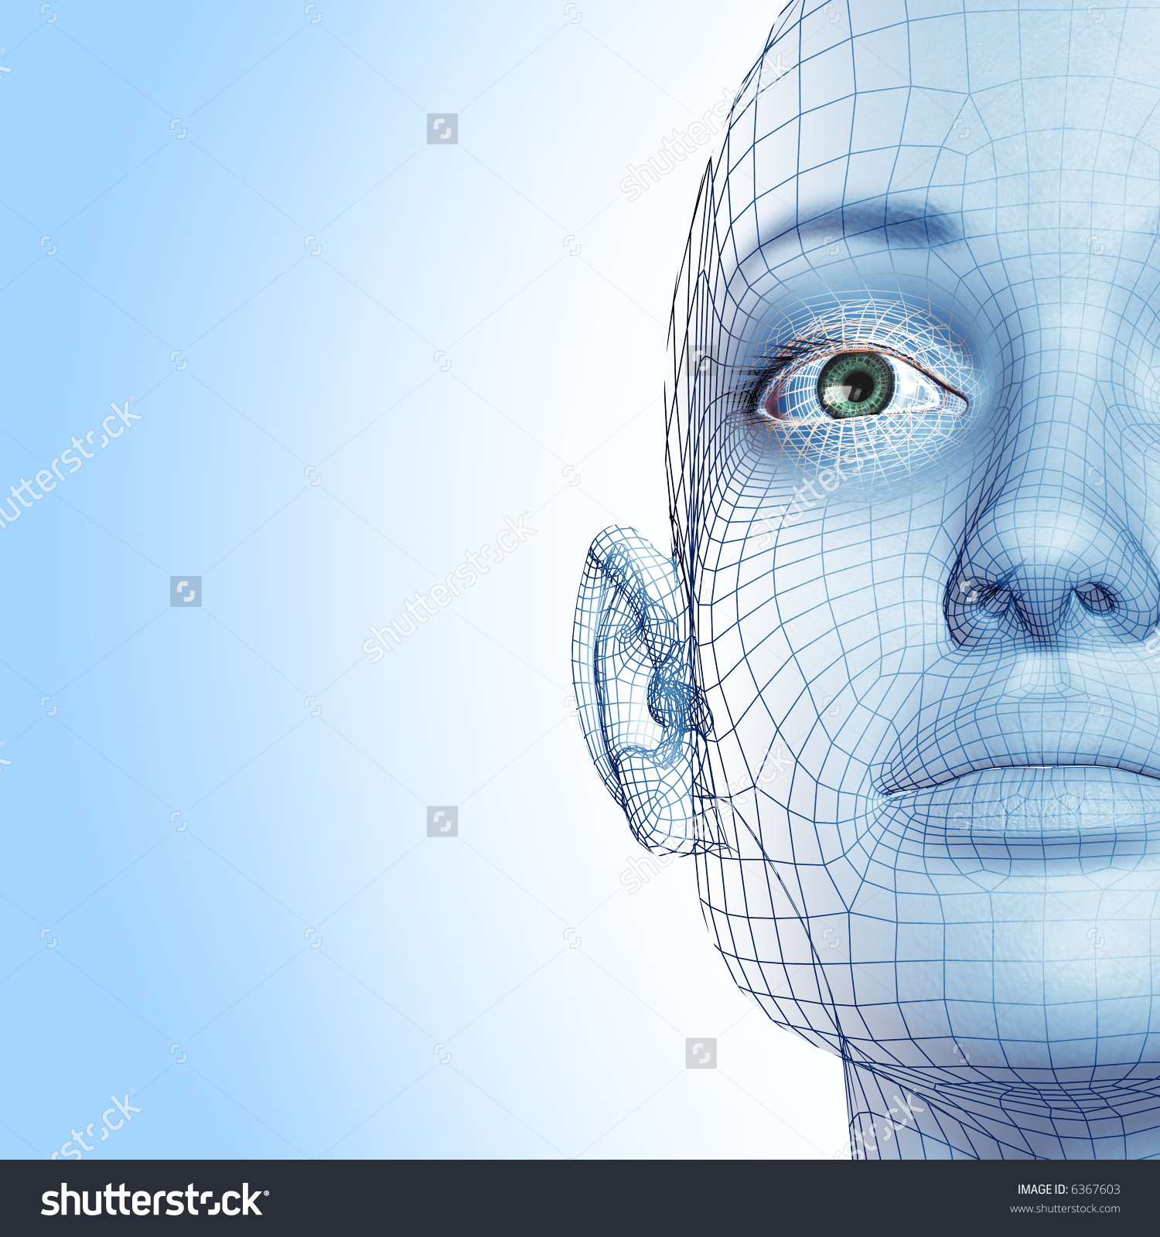
Содержание
Нейронные сети
Последовательность решаемых задач
Поиск лица
Распознавание повернутого лица
Определение человека по лицу
Результаты и выводы

Slide 3
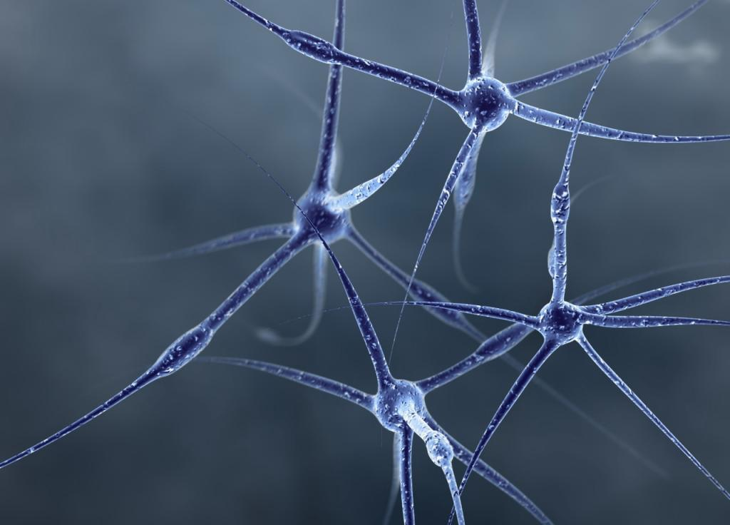
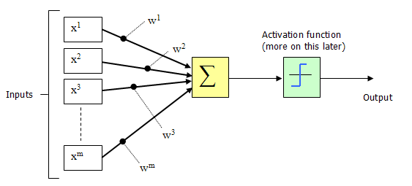
Нейронные сети

Slide 4


Распознавание лиц
Viola Jones
Алгоритм поиска лиц на изображении
Библиотека алгоритмов обработки изображений

Slide 5
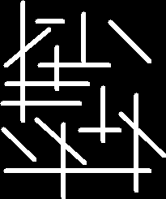


Viola Jones face detection algorithm
Basic introduction to edge detection
Convolution Kernel
Output image(right) has high intensity at pixels where the convolution kernel pixel pattern matches perfectly with the input image.

Slide 6
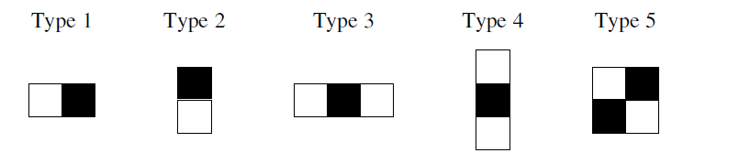
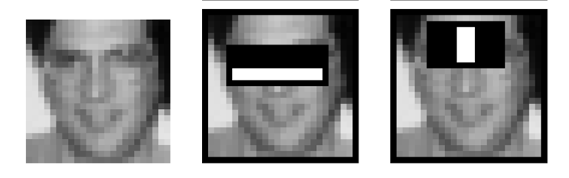
Viola Jones face detection algorithm

Slide 7
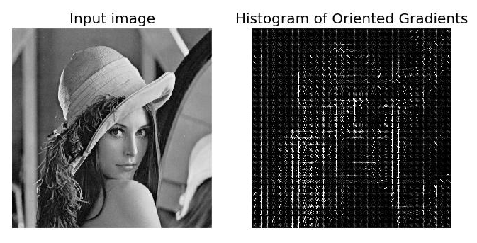
Последовательность решаемых задач
I. Поиск лица

Slide 8
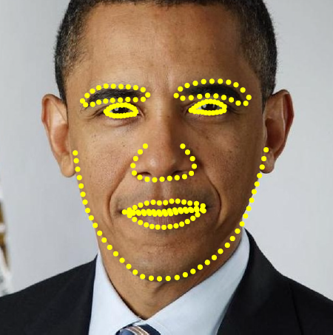
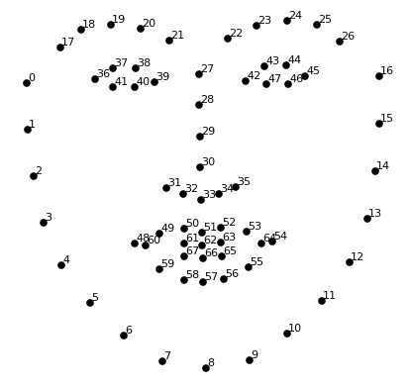
Последовательность решаемых задач
II. Распознавание повернутого лица

Slide 9
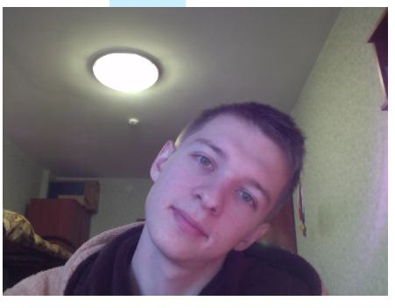

Последовательность решаемых задач
II. Распознавание повернутого лица

Slide 10
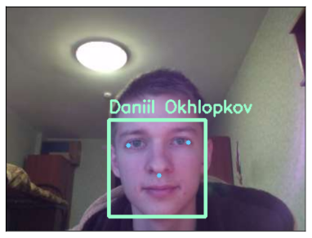
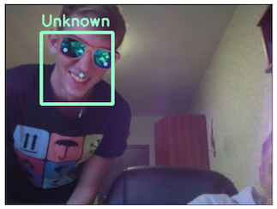
Последовательность решаемых задач
III. Определение человека по лицу

Slide 11
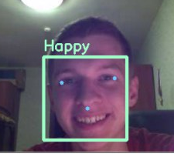
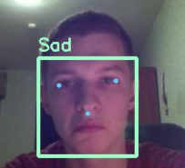
Последовательность решаемых задач
III. Определение лица
Распознавание эмоций

Slide 12
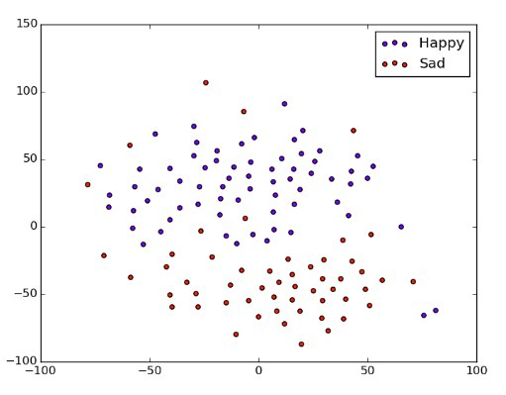
Результаты и выводы
Распределение эмоциональных фотографий на плоскости параметров

Slide 13
Контроль доступа
директория в Linux
root
путь | /home/secret_docs
владелец | root (администратор)
группа | secret
права доступа | d rwx rwx ---
пользователь
демон
edipus
владелец
остальные
группа
Notes:
Теперь давайте поговорим о том, как с помощью такого распознавания лиц ограничить доступ, например, к некоторым сектретным файлам на компьютере. Для этого мы использовали систему контроля доступа операционной системы Linux. Мы в файловой системе как администратор создали директорию для секретных данных. Кроме месторасположения и имени у директории также есть поля "создатель", "группа", и "права доступа". С такими правами доступа с директорией могут работать только ее создатель и все пользователи из группы secret. Наше приложение, распознав пользователя, добавлает его в группу secret, и тот получает доступ к секретным файлам. Непосредственно добавлением занимается процесс-демон, запущенный администратором на фоне системы. Он принимает сигнал о распозновании от нашего приложения.

Slide 14
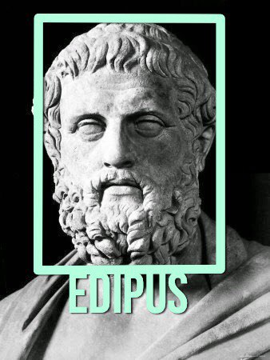
Спасибо за внимание

